Slide 1
위상정렬 실습(2)

Slide 2
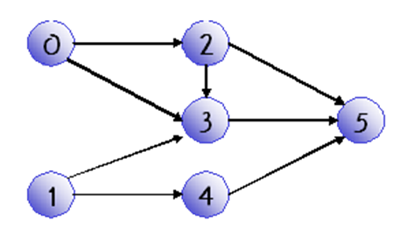
1) 다음의 그래프를 사용한 위상 정렬 프로그램을 만들고 그 실행 결과를 적으시오.
0
3
2
1
4
3
2
3
5
0
3
5
4
5
5
null

Slide 3
2) in_degree[] 값과 removed[] 값을 이용하여 위상 순서가 존재하지 않는다는 결과를 출력하도록 다음 슬라이드의 프로그램을 수정하시오.
0
3
2
1
4
3
2
3
5
0
3
5
4
5
5
null
in_degree
1
0
1
3
1
3
위상 순서가 없다

Slide 4
int man(void)
{
GraphType g;
// 방향성 인접 리스트 생성
……
if (topo_sort(&g))
printf(“위상 순서가 존재합니다..”);
else
printf(“위상 순서가 존재하지 않습니다.”);
return 0;
}
//
int topo_sort(GraphType *g)
{
while (((index = remove_zero_vertex(g)) != -1)
{
printf(“정점 %d -> “, index);
};
// in_degree, removed 배열 검사
// 위상 정렬이 존재하면 return(TRUE);
// 아니면 return(FALSE)
}

Slide 5
3) 437쪽 Quiz 에 대하여 in_degree, removed 배열의 값이 변화되는 과정을 작성하시오. 그리고 그 결과를 앞의 프로그램의 실행 결과와 비교 하시오.
4) 439쪽 연습문제 10번
cs1 ->0
cs2 - > 1 등으로 변경하여 그래프를 구현하고
in_degree, removed 배열의 값이 변화되는 과정을
작성하시오. 그리고 그 결과를 앞의 프로그램의 실행 결과와
비교 하시오.

